Slide 1


Социально значимые проекты
сельских образовательных организаций
как путь к развитию
Константинова В.Г.,
председатель Ярославской региональной общественной организации «Лидеры сельских школ», старший воспитатель МДОУ №3 «Ивушка» ЯМР
walgen@mail.ru

Slide 2
ЛАБОРАТОРИЯ ИЗУЧЕНИЯ ПРОБЛЕМ СЕЛЬСКОЙ ШКОЛЫ (Кафедра менеджмента) (ГАУ ДПО ЯО ИРО – 2014-2016 г.г.) МЕЖРЕГИОНАЛЬНАЯ НАУЧНО-ИССЛЕДОВАТЕЛЬСКАЯ ЛАБОРАТОРИЯ «ПЕДАГОГИКА СЕЛЬСКОЙ ШКОЛЫ» (с 2017 г.) Байбородова Людмила Васильевна, руководитель научной лаборатории «Педагогика сельской школы» НЦ РАО при ЯГПУ | ЯРОСЛАВСКАЯ РЕГИОНАЛЬНАЯ ОБЩЕСТВЕННАЯ ОРГАНИЗАЦИЯ «ЛИДЕРЫ СЕЛЬСКИХ ШКОЛ» Константинова Валентина Геннадьевна, председатель организации Байбородова Людмила Васильевна, председатель Правления
СЕЛЬСКАЯ ШКОЛА – ИСТОКИ РОССИИ. СЕЛЬСКАЯ ШКОЛА – НАДЕЖДА РОССИИ. БУДЕМ БЕРЕЧЬ И РАЗВИВАТЬ СЕЛЬСКИЕ ОБРАЗОВАТЕЛЬНЫЕ ОРГАНИЗАЦИИ!

Slide 3


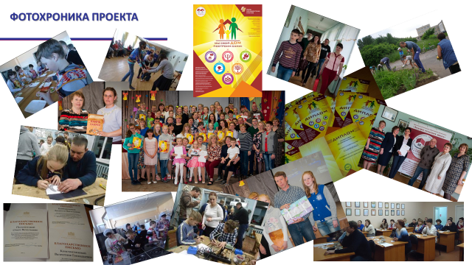
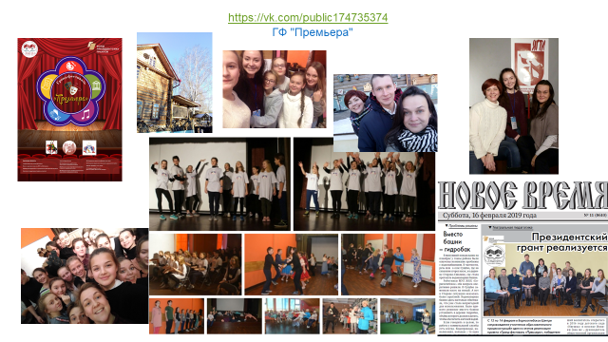
ФОТОХРОНИКА ПРОЕКТОВ
465
69
https://lss76.ru/

Slide 4
Социально ориентированные проекты – инструмент развития организации
С целью популяризации грантового движения в среде сельской педагогической общественности одним из направлений деятельности ЯРОО с 2017 года стало участие в конкурсах на получение грантов.
ПОДДЕРЖКУ ФОНДА ПРЕЗИДЕНТСКИХ ГРАНТОВ ПОЛУЧИЛИ 3 ПРОЕКТА!
Проект № 1. «Мы свой ДОМ построим сами!»
(11.11.2017-10.06.2018) (732 благополучателя) 482.000 рублей
(Мокеевская СОШ Ярославский МР)
Проекты способствуют:
расширению границ сельского социума для учащихся малочисленных сельских школ, педагогических коллективов,
укреплению межкультурных связей,
обеспечению возможности приобщения педагогов и обучающихся к достижениям современной науки, передовым практикам образования
Проект № 2. «Гранд-Фестиваль «Премьера»
(17.11.2018-31.10.2019) 1 575 518 рублей
(Около 1000 благополучателей)
(Вощажниковская СОШ Борисоглебский МР, Ломовская СШ, Ермаковская СШ, Мокеевская СШ, ДШИ пос. Борисоглебский, Ивановксая СШ) + РИГА, БРЕСТ
Проект №3.
«Школы сельской местности – пространство открытий»
СТАРТОВАЛ 10 июня 2019 г. 1 481 576,00 рублей
(окончание – ноябрь2020, около 1000 благополучателей)
(Великосельская СОШ Гаврилов-Ямский МР и ОО Г-Ямского района)
Повышение качества образования

Slide 5
Состав ЯРОО «Лидеры сельских школ» (365 чел. – на 30.08.2019), (на 1 марта 2020 года +14 ОО, +118 чел.)
МР | Количество образовательных организаций-членов организации | Количество членов ЯРОО «Лидеры сельских школ» | Активные школы по участию в деятельности организации
Большесельский МР | 1 | 1 | Дуниловская - 1
Борисоглебский МР | 4 | 32 (+3) | Вощажниковская – 20; Высоковская - 9
Гаврилов-Ямский МР | 3 | 57 (+4) | Великосельская – 27 ; Великосельский детсад - 12, Стогинская школа
Даниловский МР | 4 | 53 (+1) | Дмитриевская – 16; Мичуринская - 21
Мышкинский | 2 | 11 (+1) | Рождественская – 11, Шипиловкаая школа
Некоузский МР | 2 | 10 (+2) | Воскресенская - 10, Детский сад Борок - 5
Некрасовский МР | 3 | 12 (+7) | Детсад «Солнышко» - 4
Первомайский МР | 5 | 29 (+6) | Первомайская - 21
Переславский МР | 2 | 13 (+1) | Новская ОШ, - 4 чел., Нагорьевская школа - 12
Пошехонский МР | 3 | 1 | Белосельская
Ростовский МР | 7 (+6) | 12 (+9) | Кладовицкая , Чепоровская
Рыбинский МР | 7 | 51 (+8) | Ломовская – 23; Ермаковская – 9
Тутаевский МР | 7 | 31 (+2) | Емишевская – 12; Павловская - 9
Угличский МР | 1 | 22 (+7) | Отрадновская – 22 (+7)
Ярославский МР | 17 (+6) | 100 (+42) | Мокеевская – 16; Ананьинская – 15, Гнездышко – 5, Ягодка - 12 Медягинская – 7; детсад «Ивушка» - 8, дет сад «Ветерок»- 13
ИРО |  | 11 (+3)
ЯПУ |  | 9 (+2)

Slide 6
НАШИ ПАРТНЕРЫ в реализации проектов
ГАУ ДПО ЯО «Институт развития образования»
Институт педагогики и психологии ЯГПУ им. К.Д. Ушинского Депутат ГД РФ Грибов А.С.
Администрации Ярославского МР, Борисоглебского МР, Гаврилов-Ямского МР
«Кванториум» - ГОАУ ДО ЯО ЦДЮТТ
Музей занимательных наук Эйнштейна
ГАУ ЯО"Культурно-просветительский центр имени В.В. Терешковой
«Умный Ярославль»
Государственное учреждение Ярославской области «Центр оценки и контроля качества образования» МОУ «Вощажниковская средняя школа» Борисоглебского муниципального района МОУ «Великосельская средняя школа» Гаврилов-Ямского муниципального района МОУ Ломовская СОШ Рыбинского муниципального района МОУ Ермаковская СОШ Рыбинского муниципального района МОУ Ивановская СОШ Борисоглебского муниципального района RIGAS 95. VIDUSSKOLA, г.Рига ГУО «Средняя школа д.Тельмы-1» Брестского района, Брестской обл., Беларусь
Ярославский государственный театральный институт Театр им. Федора Волкова
Ярославский колледж индустрии питания
ГОАУ ДО ЯО "Центр детей и юношества" и театр «ЛУЧ» Газета «Новое время» Борисоглебский МР и др.

Slide 7
ТОЧКИ РОСТА ЯРОО «Лидеры сельских школ»
Сотрудничество и кооперация с лабораторией «Педагогика сельской школы»
Организация межмуниципальных, региональных конференций в новых форматах
Международные контакты организации – создание и укрепление (Латвия, Беларусь)
Интересные идеи социальных проектов (для родителей, для пожилых людей, для учащихся, для ветеранов и пр.)
Сетевая реализация проектов (в том числе – на межрегиональном уровне - в планах - Хабаровск, Москва, Вологда, Белгород и др.)
Увеличение количества членов организации и расширение наших рядов
Социально-ориентированные и социально-значимые проекты (в том числе - грантовая деятельность) – инструмент развития организации.

Slide 8

ОСОБО ВАЖНЫЕ ТОЧКИ РАЗВИТИЯ И РОСТА
Организация работы на уровне организации
(быть не просто членом организации в позиции «ОБЪЕКТ», а действительно – быть включенным в деятельность!)
Организация отделений НКО на муниципальном уровне
Организация отделений и филиалов на межмуниципальном уровне

Slide 9
Что дает реализация социально-значимых проектов сельской образовательной организации?
Облегчает возможность дальнейших инновационных преобразований
Создает доверие к деятельности руководителя
Повышает авторитет управленческой команды и членов инициативной группы
Улучшает организационную культуру коллектива и культуру взаимодействия с партнерами
Повышает осознание значимости собственного «Я» на уровне педагога, ребенка, родителя, партнера
Создает условия для улучшения личностно-развивающей образовательной среды в ОО
Создает условия для реального и значительного повышения качества образования

Slide 10
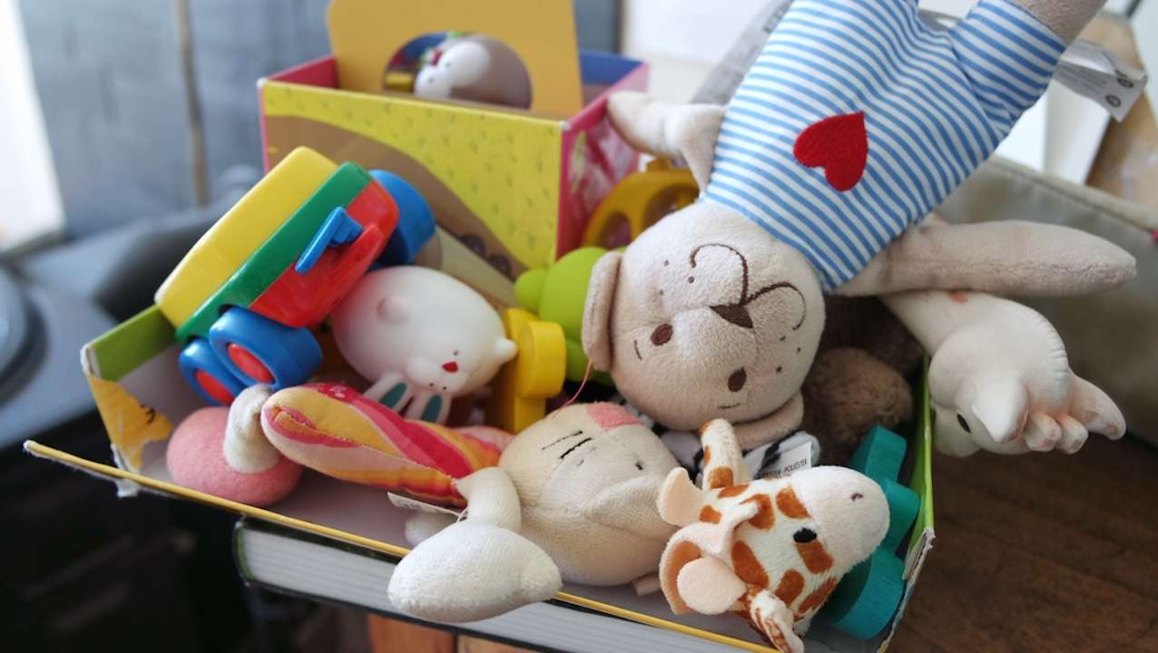

Социально-ориентированные проекты
МДОУ №3 «Ивушка» ЯМР: первые итоги
Акция «Полечим игрушку!» (36 семей, 98 игрушек)
Газета «ВЕСТИ ИВУШКИ» (с мая 2019 г.) (7 выпусков)
(авторы и редакция – педагоги МДОУ №3 ИВУШКА ЯМР) https://ds3yar.edu.yar.ru/
Инициатива «единиц» превратилась в движение коллектива (30% педагогов сегодня пишут статьи)
ПРОЕКТ «Пишем КНИГУ ПАМЯТИ вместе!» (стартовал в январе 2020)
(44 героя Великой Отечественной войны - приняли участие 29 семей, 12 сотрудников МДОУ)

Slide 11
Что дала реализация социально-значимых проектов нашему детскому саду?
РЕАЛЬНО ОЩУТИМЫЕ ЭФФЕКТЫ
«ИННОВАЦИЯМ – ДА!»
ВЫРОСЛО доверие к деятельности руководителя, меняется организационная культура
АВТОРИТЕТ управленческой команды и членов инициативной группы помогает решать возникающие проблемы намного быстрее, чем прежде
ПРИНЯТИЕ НЕОБХОДИМОСТИ повышения собственной значимости в педагогическом коллективе (СУБЪЕКТНОСТЬ)
Рост качества ЛРОС
Реальное и значительное повышения качества дошкольного образования за счет включения взаимодействия всех партнеров образовательных отношений

Slide 12
Желаем плодотворного сотрудничества
и успешной реализации проектов!
Байбородова Людмила Васильевна,
Д.п.н., профессор, директор ИПП ЯГПУ им. К.Д. Ушинского,
Председатель Правления ЯРОО «Лидеры сельских школ»
Константинова Валентина Геннадьевна,
председатель ЯРОО «Лидеры сельских школ»,
Ст.воспитатель сельского детского сада (МДОУ №3 «ИВУШКА» ЯМР)
Тел. 8-910-820-42-34
walgen@mail.ru
Пополитова Ольга Витальевна,
носитель идеи и методист проектов,
член правления ЯРОО «Лидеры сельских школ»
к.п.н., доцент ЦОМ ГАУ ДПО ЯО ИРО
тел. 8(4852)230579
popolitova@rambler.ru
https://lss76.ru/

